Slide 1

BIM 교육
(BIM 개요 및 활용의 이해)
2024

Slide 2
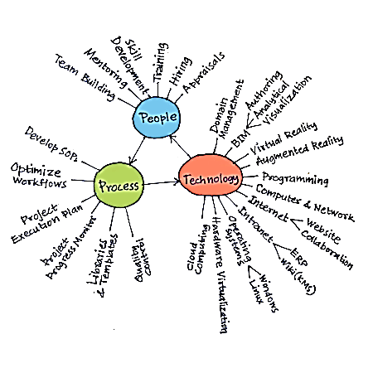
1. BIM 개요
시작하기 전
AEC : Architecture, Engineering & Construction
BIM : Building Information Modeling
Digital Twin : 자동차, 다리, 건물과 같은 물리적 자산 또는 환경에 대한 디지털 방식의 재현
Digital Transformation : 새로운 고객 경험을 창출하기 위해 사업 모델, 제품과 서비스, 프로세스(운영 방식), 정책∙제도∙문화(경영 방식) 등 사업 체계 전반을 디지털 기술을 활용해 바꾸는 것
VDC : Virtual Design and Construction
4D : spacial 3 dim. data + Time dim. data
5D : 4d data + Cost dim. data

Slide 3
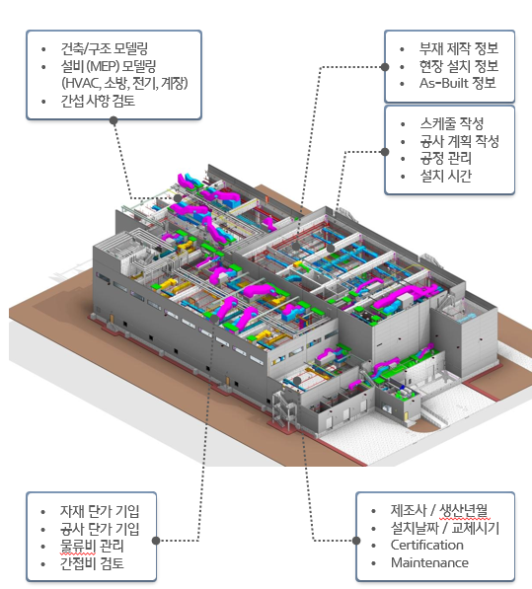
1. BIM 개요
BIM, Digital Twin의 정의
BIM이란?
BIM이란 Building Information Modeling (빌딩정보모델링) 의 약어로 최초 디자인 단계에서부터 공사, 유지보수 및 빌딩 철거에 이르기까지 건축물 관련 자산의 전체 수명주기에 거쳐, 관련 설계 정보를 통합 관리하는 것을 의미합니다.
BIM 사용 및 인증의 장점
프로세스 전반을 더 빠르고 효율적으로 관리
생산성 향상 및 시공 완료 속도 증대
불확실성 감소
전 수명주기에 거친 비용 및 환경 데이터 관리 가능
재 작업에 대한 비용 감소/회피
안전에 대한 관리 및 개선
정부 계약이나 입찰 기회 획득 가능 및 BIM Level 2 획득 가능
현장 폐기물 감소
오류, 시행착오 예방

Slide 4
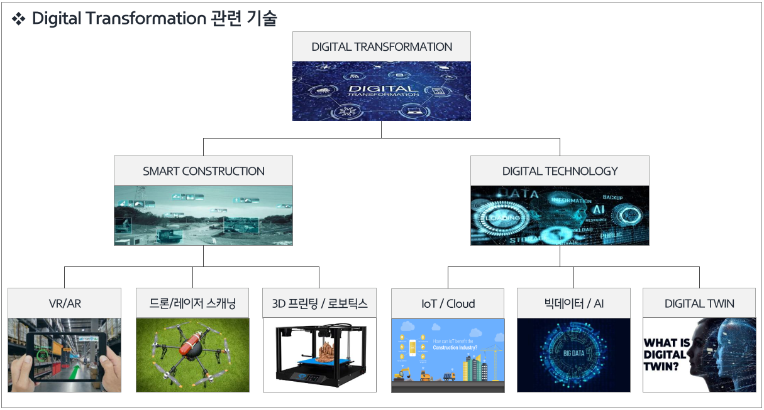
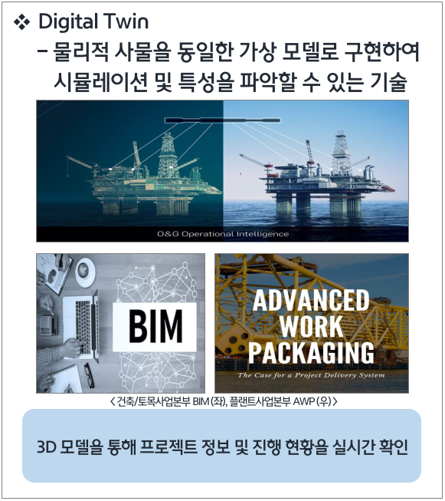
1. BIM 개요
BIM, Digital Twin의 정의
Digital Twin이란?
Digital Transformation은 크게 Smart Construction과 Digital Technology (디지털 기술)로 구분
BIM은 디지털 기술 내 Digital Twin의 일종
(DT 를 구현하기 위한 기본 전제조건)
BIM을 비롯한 디지털 기술 도입 시
업무방식의 변화 필요

Slide 5
1. BIM 개요
BIM, Digital Twin의 정의
건설 분야에서 디지털 트윈은 어떻게 작동하는가?
건설 산업에서 디지털 트윈은 다음과 같은 정보를 처리한다.
HVAC 및 MEP(기계, 전기, 배관) 시스템의 운영 데이터
부품 및 유지보수 데이터
IoT 센서를 통해 수집된 환경 데이터
소유주가 건물과 자산을 재구성, 용도 변경 혹은 재사용하는 방안에 대한 문제에 직면했을 때, 그 해답은 데이터가 제공할 수 있다. 소유주와 설계자는 디지털 트윈을 통해 차기 프로젝트가 어떤 모습이어야 하는지에 대한 놀라운 인사이트를 얻을 수 있을 것이다. 방대한 물류 서비스 포트폴리오를 보유한 프로로지스(Prologis)는 건물 데이터 추적에 막대한 투자를 하고 있으며, 이를 통해 모든 관련자들은 수천 개의 구조물이 작동하는 방식을 배울 수 있다.
디지털 트윈 기술의 유용성이 의미하는 바는 더 많은 소유주가 디지털 트윈 경험을 보유한 건축가나 엔지니어를 자체적으로 보유하거나, 해당 서비스를 제공할 수 있는 외주 업체를 찾게 될 거라는 것이다. 이는 건축 및 엔지니어링 회사를 자산 운영 역할로 끌어들여 고객과의 관계를 새롭게 확장하며 비즈니스 기회를 창출하는 한가지 요인이 될 것이다. KEO, 베카(Beca)와 같은 기업들은 이미 새로운 디지털 트윈 서비스를 제공하기 시작했으며 다른 기업들도 그 뒤를 따르고 있다. 데이터 수집 및 분석은 올해 다른 많은 트렌드와 마찬가지로 인기 있는 기술이 될 것이다.
설명 참조
https://redshift.autodesk.co.kr/articles/what-is-a-digital-twin-kr

Slide 6
1. BIM 개요
BIM, Digital Twin의 정의
BIM과 디지털 트윈의 미래
미래에는 대부분의 디지털 트윈이 BIM 프로세스에 통합되어 표준화된 환경에서 모든 이에게 더 나은 통찰력을 제공할 것이다. 이러한 통찰력의 가치는 개별 프로젝트 그 이상으로, 수집한 데이터는 새 프로젝트의 계획 및 설계 단계의 기반이 되어 데이터 학습을 적용하고 지속적으로 개선할 수 있다.
디지털 트윈의 5단계
1단계: 묘사형 트윈
묘사형 트윈(Descriptive Twin)은 설계 및 시공 데이터에 대해 실시간으로 편집 가능한 버전으로, 건축 자산의 시각적 복제본이다. 사용자는 포함하려는 정보의 종류와 추출하려는 데이터의 종류를 지정한다.
2단계: 정보형 트윈
정보형 트윈(Informative Twin)에는 운영 및 감각 데이터의 추가 계층이 있어, 정의된 데이터를 캡처 및 집계하고 데이터를 확인하여 시스템이 함께 작동하는지 확인한다.
3단계: 예측형 트윈
예측형 트윈(Predictive Twin)은 운영 데이터를 사용하여 통찰력을 얻을 수 있다. (오일 교환시기를 알려주는 자동차를 생각해보라.)
4단계: 종합형 트윈
종합형 트윈(Comprehensive Twin)은 미래 시나리오를 시뮬레이션하고 ‘가정’의 상황을 고려한다.
5단계: 자율형 트윈
자율형 트윈(Autonomous Twin)은 사용자를 대신하여 학습하고 행동할 수 있다.
레벨 1과 2가 현재 AEC 업계에서 사용 중이라는 점에 유의한다. 임베디드 센서부터 IoT 기술에 이르는 실시간 데이터가 풍부한 레벨 3, 4, 5는 곧 상용화될 것이다.
설명 참조
https://redshift.autodesk.co.kr/articles/what-is-a-digital-twin-kr

Slide 7
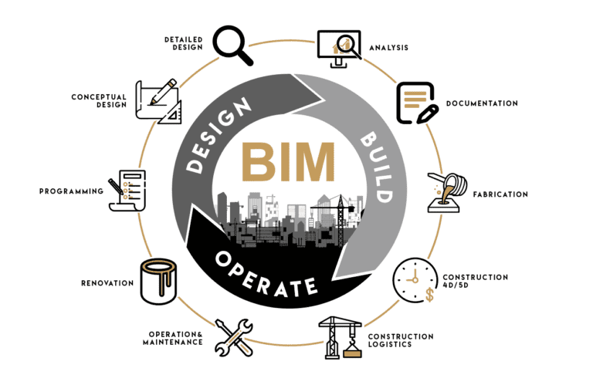
1. BIM 개요
BIM 프로세스 구성요소
그림 참조
https://axissteel.com/bim-vdc-whats-the-difference/

Slide 8
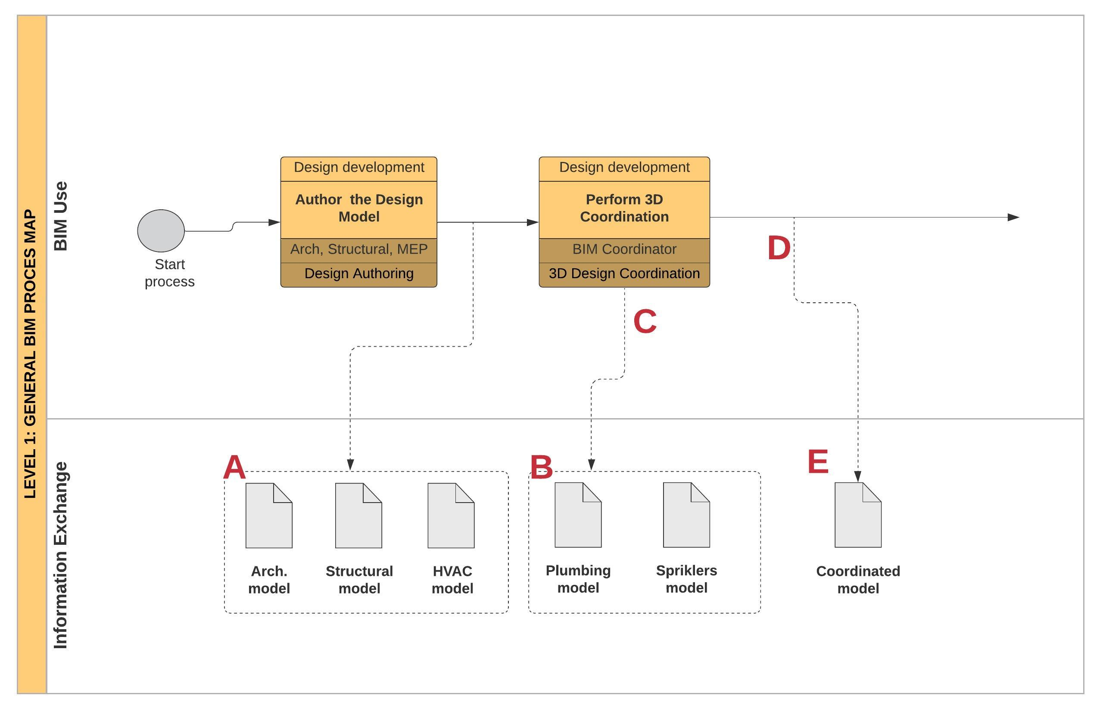
1. BIM 개요
BIM 프로세스 구성요소
청색과 적색 부분을 수행하기 위해, 앞 부분에서의 BIM 체계의 사전 세팅이 필요함(재질, 매개변수 등)
그림 참조
https://bimcorner.com/creating-successful-bim-execution-plan-part-3-design-a-bim-process/

Slide 9
1. BIM 개요
BIM 프로세스 구성요소 – 플랜트 건축설계
3D 기반 건축 Work Process
1. Building List 작성
[2D 기반 업무]
2. Project Spec. 작성
Building List
Work Master(WBS)
3. LOD 200 모델 작성
Material Brief Spec.
4. Family List,
Family Spec. 작성
MDDL
ABOQ
5. 팀 표준 Template (*.rte)
Family Setting
6. 프로젝트 표준 Template 작성 (*.rte)
7. DMS 작성
BM Sheet
8. 건물별 프로젝트 파일 생성 (*.rvt)
CAD 도면
3D 모델 (SP3D/PDMS)
9. Modeling – LOD350
설계 기준서
10. 도면 생성
11. BM 산출
구조계산서

Slide 10
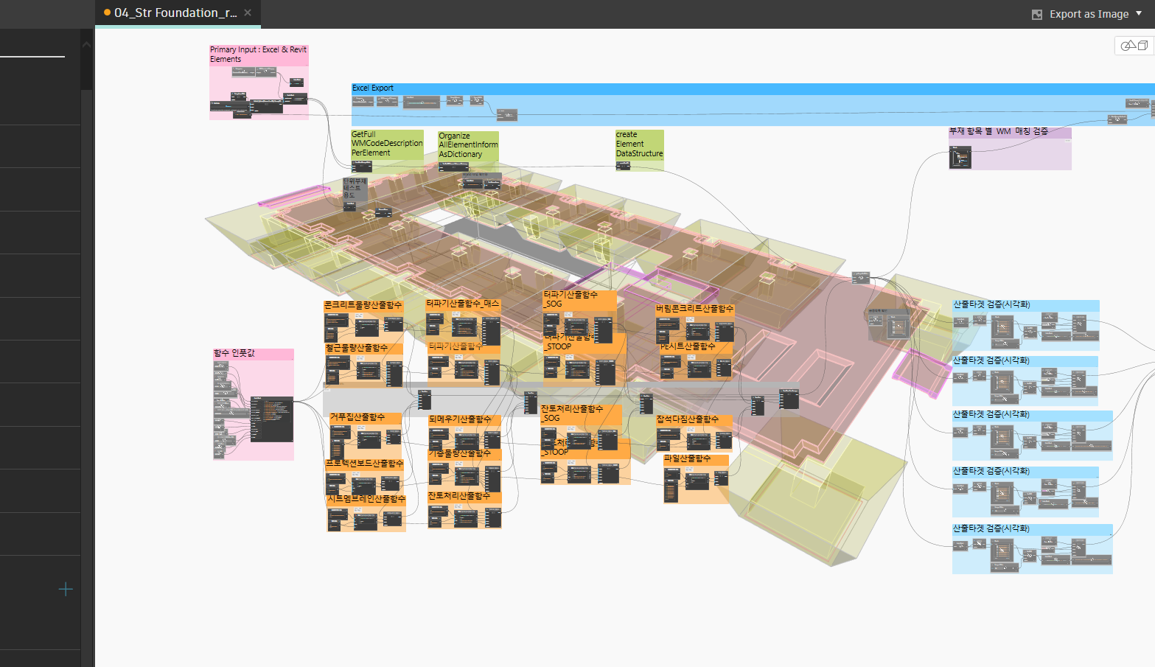
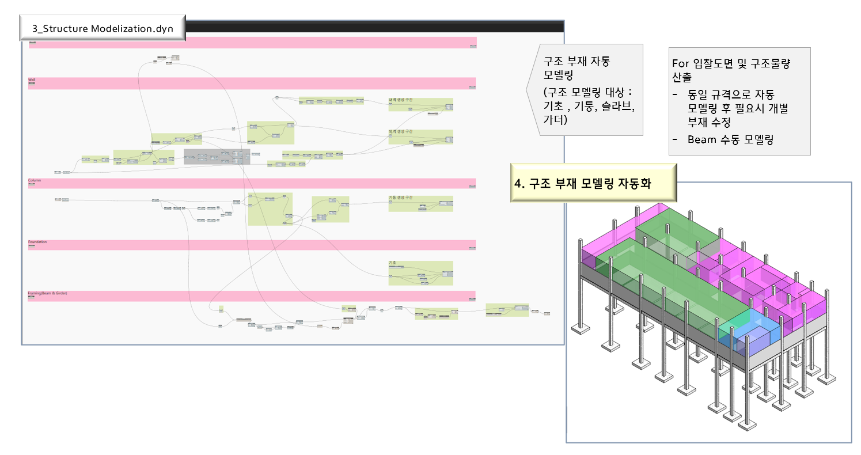
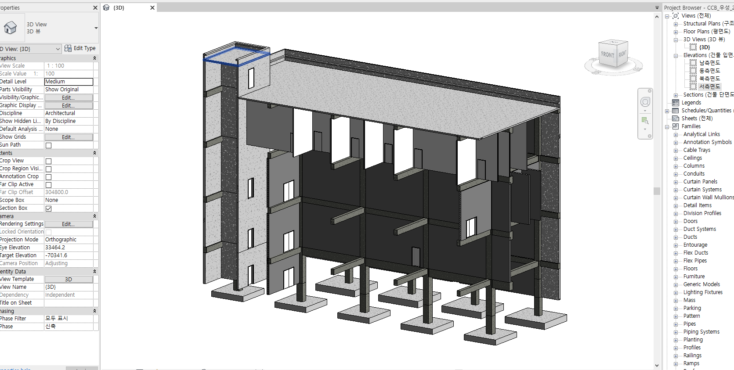
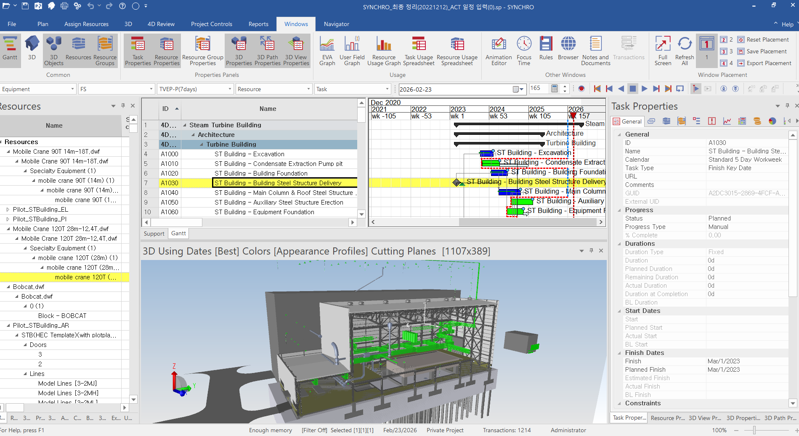
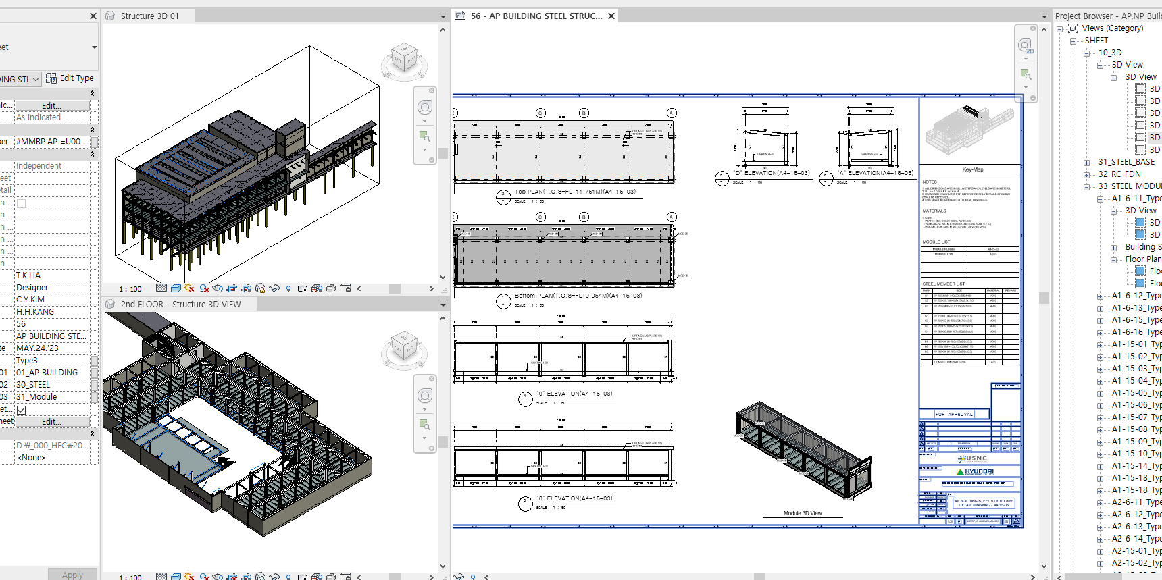
2. BIM 활용 현황
BIM 활용 현황 – 플랜트 건축설계
3D 기반 물량 집계 자동화 툴
기본 입찰 설계용 3D 자동화 툴
기술개발과제 BIM 결과를 적용한 Pilot 외주 용역
MMR 프로젝트
구조상세도면 작성 및 제출 수행
(진행중. 현재 IFA 도면 제출 완료)
BIM기반 공정(4D), 공사비(5D) 관리 System 구축
그림 참조
https://axissteel.com/bim-vdc-whats-the-difference/

Slide 11
3. 이론교육 1 – Family / Parameter
https://www.autodesk.com/autodesk-university/ko/article/Revit-Families-Step-Step-Introduction-2018
https://www.autodesk.com/autodesk-university/class/Revit-Families-Step-Step-Introduction-2016#video

Slide 12
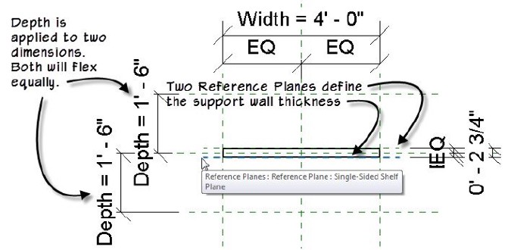
3. 이론교육 1 – Family / Parameter

Slide 13
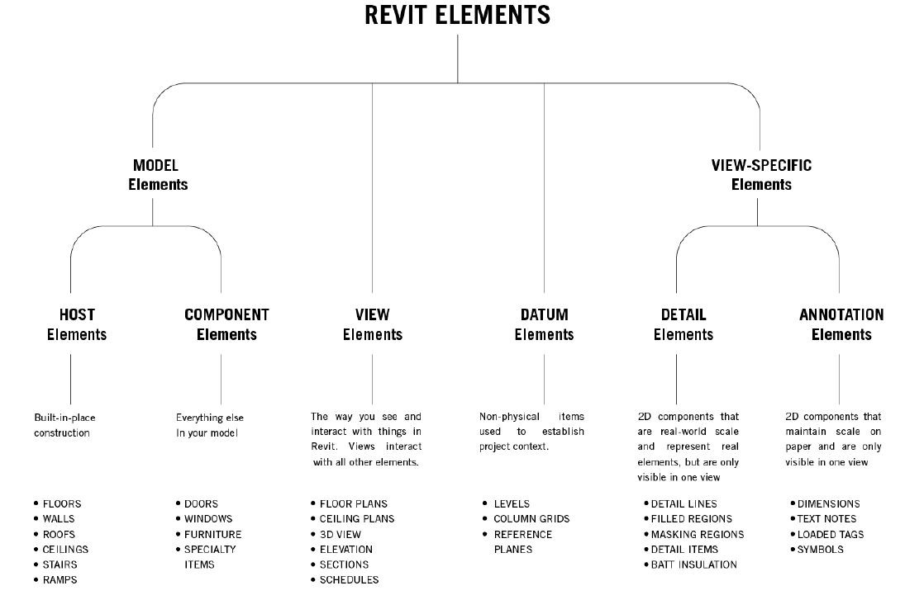
3. 이론교육 1 – Family / Parameter

Slide 14
3. 이론교육 1 – Family / Parameter
패밀리
프로젝트에서 건물의 구성 요소를 표현하기 위해서
2D 혹은 3D로 구성한 데이터 및 정보의 집합체

Slide 15
3. 이론교육 1 – Family / Parameter
시스템 패밀리
독립파일 불가
프로젝트 파일에서만 이용가능
기존의 유형을 복제해서 새로운 유형을 생성하는 방법으로 활용한다
벽, 지붕, 천장, 바닥, 계단 등..
※ 오토데스크에서 사전에 미리 생성해서 저장해 둔 패밀리

Slide 16
3. 이론교육 1 – Family / Parameter
로드 패밀리
User-Defined, 독립파일로 존재 ( *.rfa)
프로젝트 파일에 로드해서 이용가능
기존의 유형을 복제해서 새로운 유형을 생성하는 방법으로도 활용가능
벽, 지붕, 천장, 바닥, 계단 을 제외한 대부분의 모든것..

Slide 17
3. 이론교육 1 – Family / Parameter
내부편집 패밀리
User-Defined, 독립파일 존재불가
남용할 경우 큰 혼란을 야기할 가능성 있음.

Slide 18
3. 이론교육 1 – Family / Parameter
매개변수(파라미터)
매개변수의 정의는 데이터를 매개해주는 변수라는 뜻임
우리가 체감할 수 있는 정의는, 데이터를 나중에 이름으로 쉽게 꺼낼 수 있도록,
레이블이름을 붙여 저장하는 데이터를 총칭함
Ex.
- 10mm -> “두께”: 10mm
- 5m -> “기둥 길이”: 5m
노란색은 매개변수 [항목]이고
초록색은 그 항목에 할당된 [값] 이라 부름

Slide 19
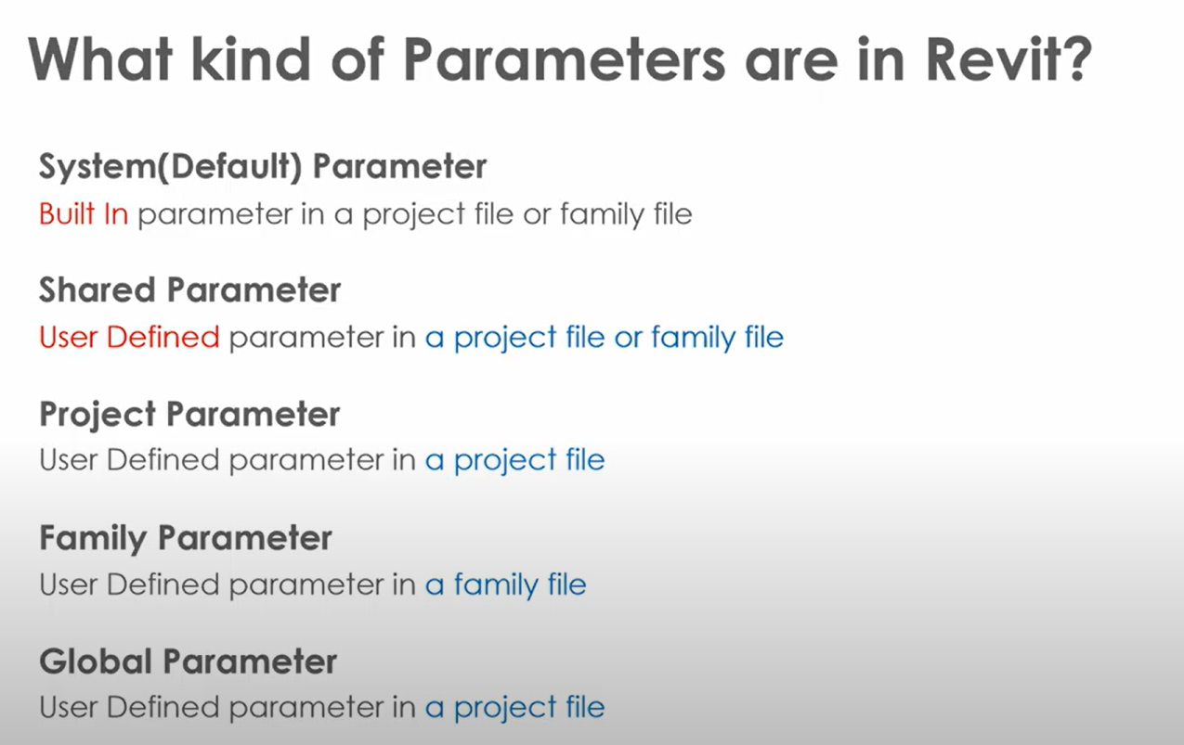
3. 이론교육 1 – Family / Parameter

Slide 20
3. 이론교육 1 – Family / Parameter
매개변수의 종류
프로젝트 매개변수
패밀리 매개변수
공유 매개변수
전역 매개변수

Slide 21
3. 이론교육 1 – Family / Parameter
매개변수의 종류
프로젝트 매개변수
패밀리 매개변수
공유 매개변수
유형 매개변수
인스턴스 매개변수
유형 매개변수
인스턴스 매개변수

Slide 22
3. 이론교육 1 – Family / Parameter
매개변수의 특성
프로젝트 매개변수
패밀리 매개변수
스케쥴 연동 여부
O
x

Slide 23
3. 이론교육 1 – Family / Parameter
매개변수의 특성
프로젝트 매개변수
패밀리 매개변수
태그 연동 여부
X
O

Slide 24
3. 이론교육 1 – Family / Parameter
매개변수의 특성
프로젝트 매개변수
패밀리 매개변수
스케쥴 연동 여부
O
(made by 공유매개변수)
O
(made by 공유매개변수)

Slide 25
3. 이론교육 1 – Family / Parameter
매개변수의 특성
프로젝트 매개변수
패밀리 매개변수
태그 연동 여부
O
(made by 공유매개변수)
O
(made by 공유매개변수)

Slide 26
3. BIM tool 실습
부재 작성 - in Revit

Slide 27
3. BIM tool 실습
부재 속성 변경 - by Manual

Slide 28
3. BIM tool 실습
부재 속성 변경 - by Dynamo

